Slide 1
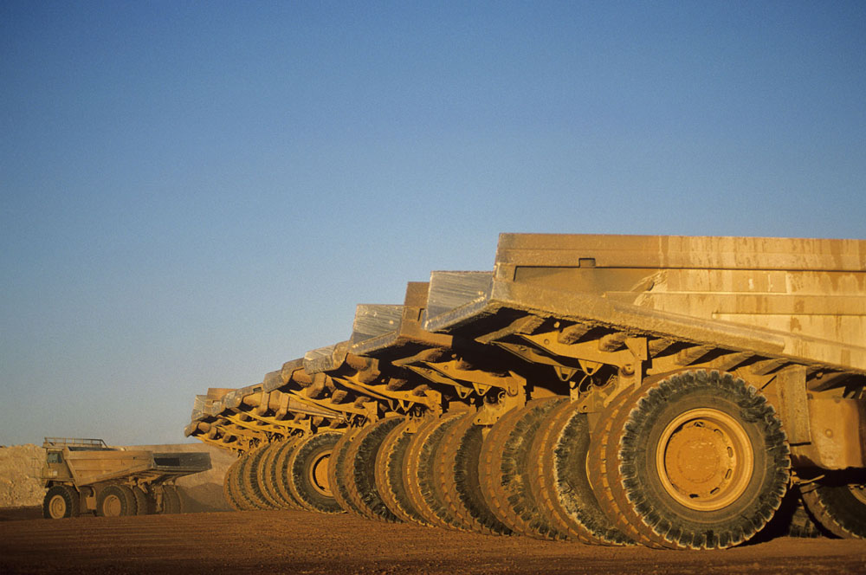
Propiedad, Planta y Equipo
John Jaime Mora Hurtado

Slide 2
PROPIEDAD, PLANTA Y EQUIPO
  Activo tangibles
  poseídos por una entidad
    para su uso en la producción o
    para el suministro de bienes o servicios
    para arrendarlos a terceros
  Con propósitos administrativos o con fines de valorización
  Ejemplos:
    Piezas de repuestos importantes
    Equipo de mantenimiento permanente
    Equipo auxiliar (stand-bye equipment)
    Repuestos relacionados con elementos de activo fijo
Presentación de Estados Financieros: No Corriente

Slide 3
Componentes del costo – Medición Inicial
COSTO
Precio de adquisición
Costos necesarios para puesta en marcha
Descuentos o rebajas
=
+
-
Incluyendo los aranceles de importación y los impuestos indirectos no recuperables que recaigan sobre la adquisición.
costos directamente relacionados con la puesta en servicio del activo:
  Costos de retribuciones a los empleados- construcción *
  Costos de preparación del emplazamiento físico
  Costos de entrega inicial y de manipulación o transporte posterior
  Costos de instalación y montaje
  Honorarios profesionales (arquitectos/ingenieros)
  Costos de comprobación de que el activo funciona adecuadamente
  Ciertos costos de intereses *
Cualquier costo directamente relacionado con la ubicación del activo en el lugar y condiciones para poder operar.
Estimación inicial de los costos de desmantelamiento o retiro del elemento.

Slide 4
VALORACIÓN POSTERIOR
2 modelos permitidos (NIIF PLENAS)
MODELO DEL COSTO (aplicable a Microempresas)
  = Costo de adquisición menos la amortización acumulada y el monto acumulado de las perdidas por deterioro del valor
MODELO DE LA REEVALUACIÓN
  = Valor razonable en el momento de la reevaluación menos la amortización acumulada y el monto acumulado de las perdidas por deterioro del valor
  Siempre cuando el valor razonable puede medirse de manera confiable

Slide 5
Métodos de depreciación
Amortización lineal
Amortización decreciente
Método de las unidades de producción
El método más simple es la depreciación lineal, lo que no quiere decir que no se puedan utilizar otros métodos de reconocido valor técnico.

Slide 6
Depreciación
Debe efectuarse de forma independiente por cada parte de un elemento que tenga un costo significativo con relación al costo total del elemento. (No hace esta consideración NIIF para Microempresas)
El monto amortizable de un activo se distribuirá de forma sistemática a lo largo de la vida útil.
La amortización de un activo comenzará cuando esté disponible para su uso, cuando se encuentre en la ubicación y las condiciones necesarias par ser capaz de operar de la forma prevista.
La amortización de un activo cesará en la fecha más temprana entre la de su clasificación como “mantenidos para la venta” y la de su disposición o venta. (No hace esta consideración NIIF para Microempresas)

Slide 7
Depreciación
La amortización no cesará cuando un activo esté sin utilizar o se haya retirado del uso.
El valor residual y la vida útil se revisarán como mínimo al término de cada ejercicio anual y los cambios se contabilizarán como un cambio en una estimación contable (NIC 8). (No hace esta consideración NIIF para Microempresas)

Slide 8
REVELACIONES
Conciliación del valor contable al comienzo y al final del periodo en la que se indiquen:
Las adiciones;
(b) Las enajenaciones;
(c) La depreciación; y
(d) Otros movimientos.

Slide 9
GRACIAS POR LA ATENCIÓN

